Slide 1
Modena, 4 ottobre 2018
Le novità in materia di partenariato pubblico-privato
Avv. Antonio Giacalone

Slide 2
RUOLO E FUNZIONE DEL PPP
Strumento ormai vetusto o ancora poco sfruttato e compreso ?
U.K. Grecia Italia Paesi Bassi
Fonte: Corte dei conti europea

Slide 3
Alcune novità «in pillole»
Definizione di PPP che apre a nuove possibili schemi e forme di remunerazione del privato (es. canoni e qualsiasi altra forma di contropartita economica / conferimento di assets pubblici)
Specifiche considerazioni sui PPP per opere «fredde» e «calde»
Valorizzazione degli schemi di PPP ad iniziativa privata
Più puntale disciplina sull’allocazione dei rischi e sulla necessaria preliminare valutazione (matrice dei rischi)
Riferimenti sull’equilibrio economico finanziario (quale presupposto per la corretta allocazione dei rischi)

Slide 4

ANALISI DEI RISCHI
SOSTENIBILITÀ
ECONOMICO-FINANZIARIA
/ ECONOMICO-SOCIALE

Slide 5
RISCHI E LORO ALLOCAZIONE
Art. 165. (Rischio ed equilibrio economico-finanziario nelle concessioni)
1. Nei contratti di concessione …, la maggior parte dei ricavi di gestione del concessionario proviene dalla vendita dei servizi resi al mercato. Tali contratti comportano il trasferimento al concessionario del rischio operativo
Art. 180 c.3 (Partenariato pubblico privato)
Nel contratto di partenariato pubblico privato il trasferimento del rischio in capo all'operatore economico comporta l'allocazione a quest'ultimo, oltre che del rischio di costruzione, anche del rischio di disponibilità o, nei casi di attività redditizia verso l'esterno, del rischio di domanda dei servizi resi

Slide 6
Ma, soprattutto occorre considerare che si tratta di rischi che devono essere adeguatamente valutati ed allocati..
Art. 181 c. 3
La scelta è preceduta da adeguata istruttoria con riferimento all'analisi della domanda e dell'offerta, della sostenibilità economico-finanziaria e economico-sociale dell'operazione, alla natura e alla intensità dei diversi rischi presenti nell'operazione di partenariato, anche utilizzando tecniche di valutazione mediante strumenti di comparazione per verificare la convenienza del ricorso a forme di partenariato pubblico privato in alternativa alla realizzazione diretta tramite normali procedure di appalto

Slide 7
… e se ciò non accade ?
«il tratto distintivo di tutte le operazioni di partenariato pubblico privato (ivi comprese la finanza di progetto e le concessioni di servizi) è costituito dal trasferimento del rischio in capo all’operatore economico, sotto il triplice profilo del rischio di costruzione, del rischio di disponibilità e del rischio di domanda dei servizi resi (la nozione di queste tre figure di rischio si trova nell’art. 3 del d.lgs. n. 50 del 2016, rispettivamente alle lettere aaa, bbb e ccc).
Laddove manchi la traslazione del rischio, l’operazione dev’essere qualificata appalto di servizi»
T.A.R. Milano, (Lombardia), sez. IV, 09/02/2018, n. 386

Slide 8
Ma sono solo questi i rischi da allocare correttamente ?
Dalle Linee Guida Anac n. 9, ad esempio,:
rischio di commissionamento, ossia il rischio che l’opera non riceva il consenso, da parte di altri soggetti pubblici
rischio amministrativo, connesso al notevole ritardo o al diniego nel rilascio di autorizzazioni
rischio espropri, rischio ambientale e/o archeologico
rischio normativo-politico-regolamentare, rischio di interferenze

Slide 9
La matrice dei rischi
Art. 181 c. 2
Le amministrazioni aggiudicatrici provvedono all'affidamento dei contratti ponendo a base di gara il progetto definitivo e uno schema di contratto e di piano economico finanziario, che disciplinino l'allocazione dei rischi tra amministrazione aggiudicatrice e operatore economico

Slide 10
Punto 5.1 Linee Guida Anac n. 9
Al contratto di PPP o di concessione è allegata la “matrice dei rischi”, che costituisce – parte integrante del contratto medesimo. Detto documento è elaborato dal RUP o da altro soggetto individuato in conformità al regolamento organizzativo dell’amministrazione ed è definito caso per caso sulla base delle caratteristiche specifiche della prestazione oggetto del contratto, con l’obiettivo di disciplinare ex-ante modalità e limiti di revisione delle condizioni economico-finanziarie poste a base del PEF e offerte in sede di gara

Slide 11
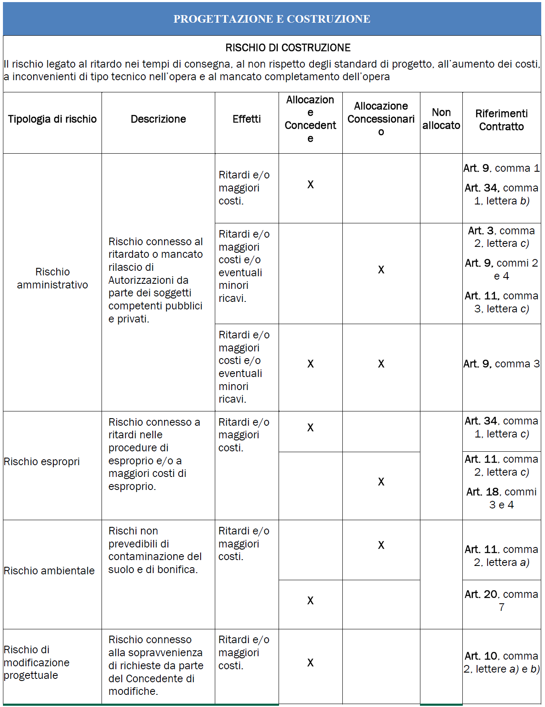
Esempio di matrice di rischi e relativa allocazione
Consultazione MEF

Slide 12
LA SOSTENIBILITÀ ECONOMICO-FINANZIARIA / ECONOMICO-SOCIALE
Una prospettiva …
«In generale e fermi i criteri e le buone pratiche definite dalle Autorità di regolazione competenti, l’equilibrio economico-finanziario è verificato quando, dato un tasso di congrua remunerazione del capitale investito, il valore attuale netto dei flussi di cassa del progetto (VAN del progetto) è pari a zero. Segnatamente, il PEF è in equilibrio quando il TIR dell’azionista è uguale al costo atteso del capitale investito; il TIR di progetto è uguale al Costo medio ponderato del capitale (Weighted Average Cost of Capital - WACC); il VAN dell’azionista/di progetto è pari a zero. Se i valori di VAN e TIR di progetto non tendono all’equilibrio significa che il contratto contiene margini di extra-redditività per il partner privato che ne riducono il trasferimento del rischio operativo e, pertanto, queste situazioni devono essere attentamente valutate dalle amministrazioni.»
Linee Guida Anac n. 9
Indicazioni del Consiglio di Stato comm. spec., 29/03/2017, n. 775

Slide 13
Remind …
L’art. 181 comma 3, impone un’adeguata istruttoria anche della sostenibilità economico-finanziaria e economico-sociale dell'operazione.
Ma allora, cos’è in concreto l’extra redditività ?
Per intenderci: con il VAN uguale a zero, il rendimento conseguito dall'operatore eguaglia il costo del capitale.

Slide 14
DEFINIZIONE DI (NECESSARIO) EQUILIBRIO ECONOMICO FINANZIARIO
Art. 3 c. 1 lett. fff)
«equilibrio economico e finanziario», la contemporanea presenza delle condizioni di convenienza economica e sostenibilità finanziaria. Per convenienza economica si intende la capacità del progetto di creare valore nell’arco dell'efficacia del contratto e di generare un livello di redditività adeguato per il capitale investito; per sostenibilità finanziaria si intende la capacità del progetto di generare flussi di cassa sufficienti a garantire il rimborso del finanziamento

Slide 15
Critiche e criticità
Finanziamento. Come conciliare con la previsione dell’art. 165 c. 3 ? «Al fine di agevolare l'ottenimento del finanziamento dell'opera, i bandi e i relativi allegati, ivi compresi, a seconda dei casi, lo schema di contratto e il piano economico finanziario sono definiti in modo da assicurare adeguati livelli di bancabilità, intendendosi per tali la reperibilità sul mercato finanziario di risorse proporzionate ai fabbisogni, la sostenibilità di tali fonti e la congrua redditività del capitale investito»;
Profitto. È evidente che il privato debba poter avere la legittima aspettativa di un rendimento superiore al mero costo del capitale;

Slide 16
Bancabilità: I PPP non vedono coinvolti solo il concedente e il concessionario, essendo la presenza dei soci di capitale / finanziatori imprescindibile. Le condizioni ipotizzate mal si conciliano con la «policy» bancaria. Il TIR deve tendere a essere superiore al WACC o sarà estremamente complesso avere progetti bancabili.
Non linearità. Le condizioni previste da Anac sarebbero difficilmente realizzabili, specie nei primi anni in cui la disponibilità di cassa risente ampiamente del debito contratto.

Slide 17

Grazie per l’attenzione
Avv. Antonio Giacalone
AGiacalone@unlaw.it
info@in-team.com

